Slide 1
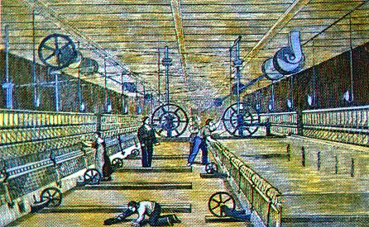
Капитализм XVIII в.
Промышленный
переворот
Пар-триумфатор, недолго уж ждать,
И сможешь ты Землю завоевать:
Двигать на море суда и повозки на суше,
Может быть, даже и в небо взмывать.
ГБОУ 1828 «Сабурово» , учитель истории Эсманская А.Г., 7 класс
Prezentacii.com

Slide 2

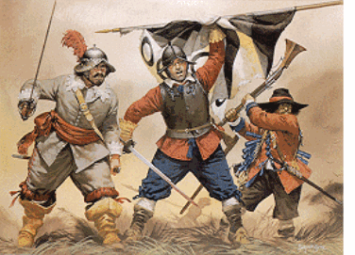
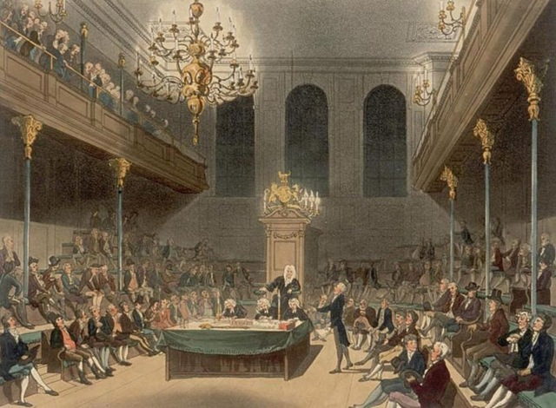
Как, по Вашему мнению, итоги революции могли сказаться на дальнейшем социально-экономическом развитии Англии? Сделайте вывод.
Английская революция расчистила дорогу
и утвердила в стране
.
капитализму
буржуазный строй

Slide 3
Индустриальная революция XVIII в. сделала Европу лидером в мировом экономическом развитии. Родиной промышленного переворота стала Англия, где ему предшествовал переворот аграрный.
1700
1730
1784
Начало промышленного переворота в Англии
Создание универсального парового двигателя Д. Уаттом
Что такое аграрный переворот?
Промышленный переворот часто называют промышленной революцией.
Что такое революция?

Slide 4
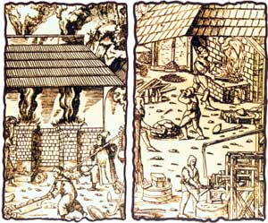
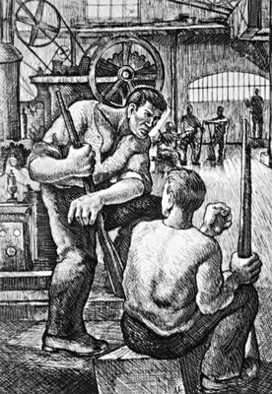
Зарождение индустриального общества. Промышленный переворот
Промышленный переворот (индустриальная революция)- скачок в развитии производства, заключающийся в переходе от мануфактуры к фабрике и машинному производству
Какие виды предприятий существовали в Англии в XVI- XVII веках?
переход
мануфактура
фабрика
Ручное производство
Машинное производство

Slide 5
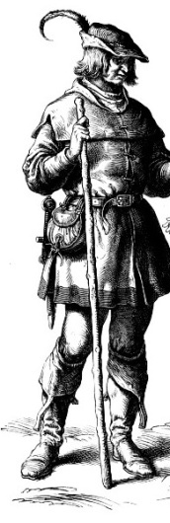
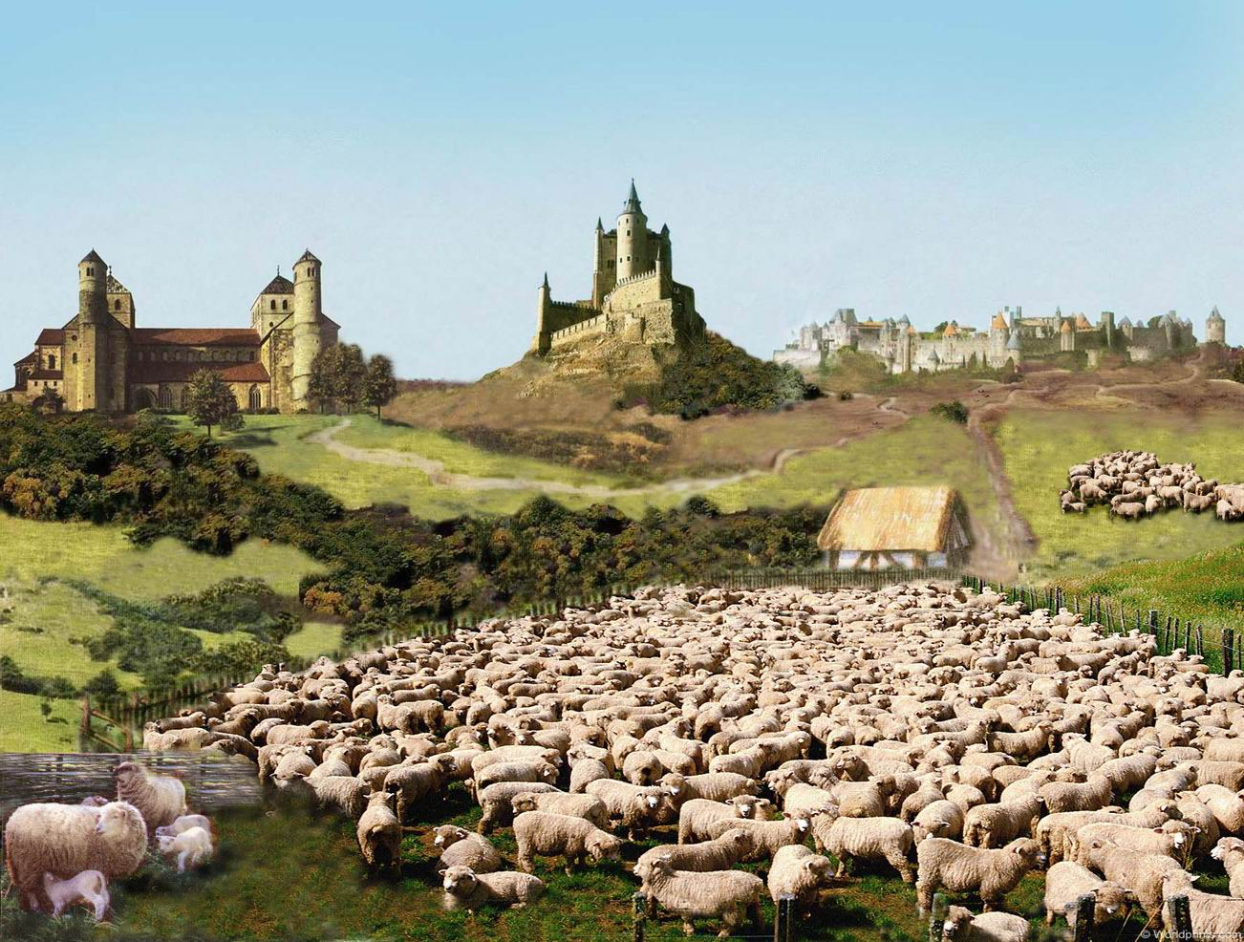
Зарождение индустриального общества. Промышленный переворот
Когда было положено начало капиталистических отношений в Английской деревне?
«От огораживаний тучнеет скот и тощает бедный люд»
В XVIII в. Заканчивается процесс огораживаний, 90% всей пахотной земли оказалось в руках 10 тысяч лендлордов.

Slide 6
Зарождение индустриального общества. Промышленный переворот
Англия
До аграрного
переворота
После аграрного переворота
ЛЕНДЛОРДЫ
(крупные землевладельцы)
владеют землей, на которой ведут хозяйство
ЛЕНДЛОРДЫ
(крупные землевладельцы)
сдают землю в аренду
фермерам
ЗЕМЛЯ
ЗЕМЛЯ
Работают крестьяне, прикрепленные к земле
Трудятся
наемные работники

Slide 7
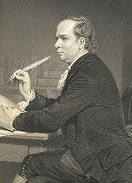
Зарождение индустриального общества. Промышленный переворот
Какое явление в Англии описывается в этом стихотворении?
Что стало с жителями деревни?
Для осуществления промышленного переворота были необходимы три главных условия. Предположите какие?
Краса округи, милое селенье,
Исчезли все твои увеселенья,
Растоптаны пятой тирана, ныне
Луга твои лежат немой пустыней-
Землей один хозяин завладел,
Суров лугов распаханных удел.
Всё тихо! Всё мертво...
Но где твои сыны, о край утех, блуждают?
Увы, отчуждены от родины своей!
Далёко странствуют!
«Покинутая деревня»
О. Голдсмит

Slide 8



Зарождение индустриального общества. Промышленный переворот
Промышленный переворот
спрос на товары
свободные
рабочие
капиталы
огораживания
пиратство
работорговля
колонии

Slide 9
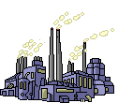
Зарождение индустриального общества. Промышленный переворот
мануфактура
фабрика
Среднее
производство
Крупное
производство
Ручной труд
Машинное
производство
Разделение труда
Разделение труда

Slide 10
Зарождение индустриального общества. Промышленный переворот
Выгодное положение Англии на морских торговых путях в Атлантическом океане позволило стать ей европейской « вершиной треугольника» международной торговли.
Европа
Африка
Северная Америка

Slide 11
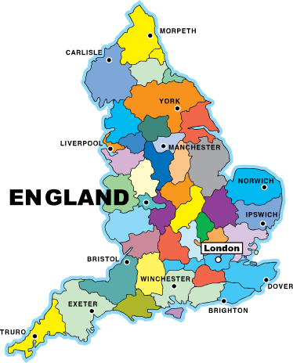








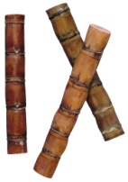


Англия
Африка
Америка
Заморская торговля и налоги с колониальных владений позволили Англии накопить огромные капиталы.
Индия

Slide 12
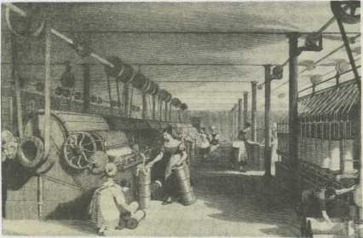
Зарождение индустриального общества. Промышленный переворот
Важнейшей частью промышленной революции являлись технический прогресс и использование его достижений в промышленности. Начался он с изобретения новых машин в самой старой отрасли- текстильной, а именно в хлобчатобумажном производстве.

Slide 13
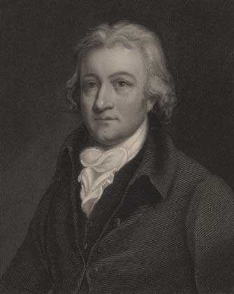
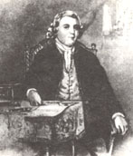
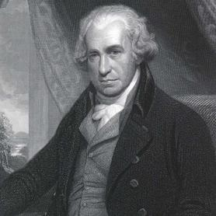
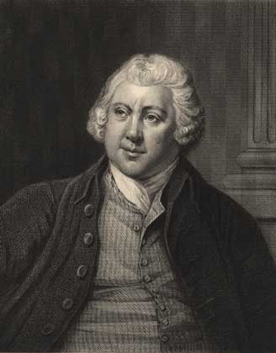
Зарождение индустриального общества. Промышленный переворот
дата | фамилии изобретателя | изобретение

Slide 14
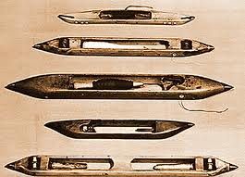
Зарождение индустриального общества. Промышленный переворот
В 1773 г. англичанин Джон Кей изобрел движущийся челнок для ткацкого станка. В результате выработка ткацкой машины выросла в 4 раза, а размер полотнищ увеличился.

Slide 15
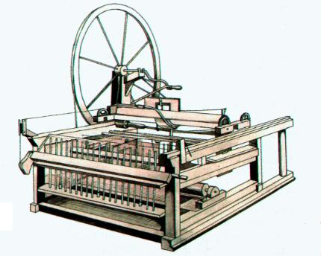
Зарождение индустриального общества. Промышленный переворот
В 1765 г. другой англичанин- Джеймс Харгривс- изобрел первую механическую прядильную машину, которая увеличила производительность труда прядильщиц в 120 раз.

Slide 16
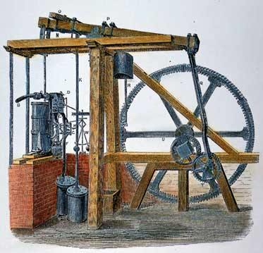
Зарождение индустриального общества. Промышленный переворот
Но в 1777-1784 гг. английским инженером Джеймсом Уаттом был изобретен универсальный паровой двигатель.

Slide 17
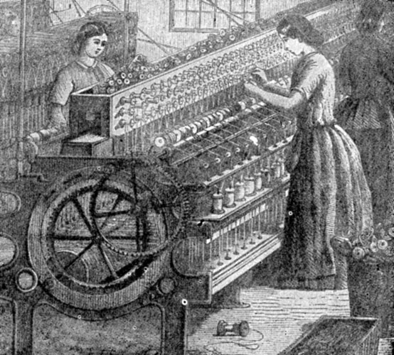
Зарождение индустриального общества. Промышленный переворот
Первая фабрика появилась в 1771 г. это была хлопкопрядильная фабрика английского изобретателя Аркрайта. На фабрике Аркрайта машины приводились в движение водяным колесом. В 1779 г. здесь работали уже 300 человек, а колесо приводилось в движение тысячу веретен.

Slide 18
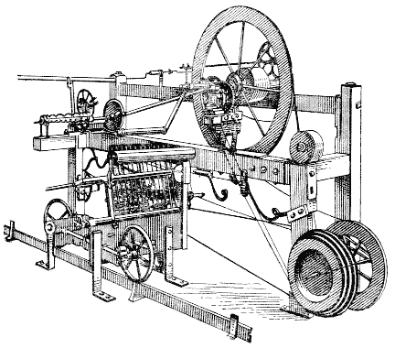
Зарождение индустриального общества. Промышленный переворот
В 1785 г. священник Э. Картрайт изобрел новый ткацкий станок, увеличивший производительность труда в 40 раз.

Slide 19
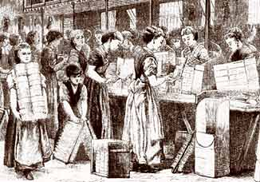
Фабричное производство
Постепенно паровой двигатель заменил водяное колесо. Паровая машина стала использоваться везде: на ткацких и прядильных фабриках, в металлургической и горнодобывающей промышленности. Вслед за легкой промышленностью внедрение изобретений началось и в тяжелой.

Slide 20
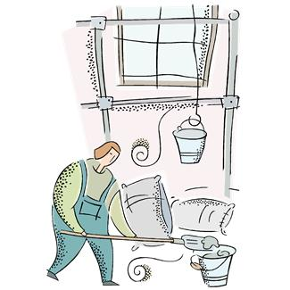

Фабричное производство
В Англии в первой из стран мира, где начался промышленный переворот, утверждался такой тип хозяйства, при котором машины производились с помощью машин, а основой производства стала фабрика; формировались два новых класса населения- буржуазия и наемные рабочие.
Капитализм- это строй, при котором
Не владеет
собственностью
Владеет
собственностью
Продает свой
труд
Покупает труд
рабочего
РАБОЧИЙ
БУРЖУА

Slide 21
Фабричное производство
Таким образом, Новое время для Европы- время вступления в эпоху капитализма, рыночных отношений.
ДЕНЬГИ
ДЕНЬГИ
ОРГАНИЗАТОР ТРУДА (ПОКУПАЕТ ТРУД)
ТРУДЯЩИЙСЯ
(ПРОДАЕТ СВОЙ ТРУД)
ТРУД

Slide 22
Изучите документы и сделайте вывод о положении рабочих в конце XVIII - начале XIX вв.
Фабричное производство
«Они задыхаются от вредоносных газов в шахтах и рудниках или становятся жертвами ядовитых испарений во время обработки металлов, масел, порошков…и т.п. На фабриках они являют собой печальную галерею слепых, хромых, преждевременно одряхлевших, астматических и увечных инвалидов или полуинвалидов, в которых едва теплится жизнь…»
«…Бескровные и дряблые лица детей , ненормально маленький рост, раздутый живот…искривлённый позвоночник; конечности, изуродованные рахитом или искалеченные вследствие несчастных случаев при машинах».

Slide 23
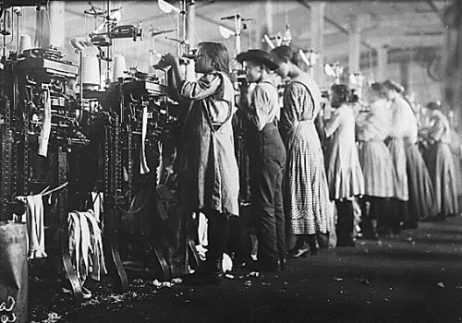
Фабричное производство
Условия труда на фабриках были крайне тяжелыми. Подростки из бедных семей и дети-сироты трудились по 14-15 часов в сутки. Их наказывали за малейшую провинность. Женщины и дети за свой труд получали намного меньше, чем мужчины.

Slide 24
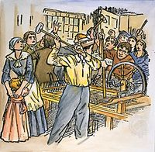
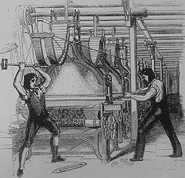
Фабричное производство
Внедрение в производство машин принесло рабочим новые беды, ведь одна машина могла заменить десятки работников. Виновниками своих бед они считали не хозяев, а машины. В Англии, по имени рабочего Неда Лудда, первым сломавшего свой станок, их называли луддитами.

Slide 25
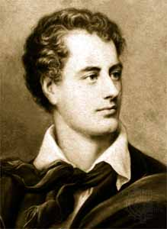
Кого называли луддитами?
Как называлось движение рабочих в Англии, о котором идет речь в стихотворении?
Фабричное производство
«Ткачи, негодяи, готовят восстанье:
О помощи просят. Пред каждым крыльцом
Повесить у фабрик их всем в назиданье!
Ошибку исправить - и дело с концом.
В нужде негодяи сидят без полушки.
И пес, голодая, на кражу пройдет.
Их вздернут за то, что сломали катушки.
Правительство деньги и хлеб сбережет…»
Дж.Гордон
Байрон

Slide 26
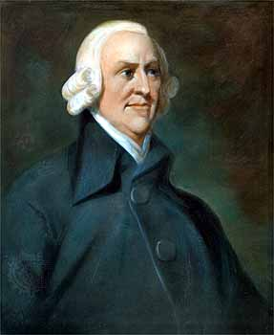
Подумайте, как в Средние века ответили бы на эти вопросы.
Адам Смит
Новое время поставило новые вопросы. Почему одни государства богатеют, растут, а другие- слабеют и гибнут?
На этот вопрос пытался ответить Адам Смитт- один из крупнейших мыслителей XVIII в. Он заложил основы экономической науки. А. Смит указал на три необходимых условия для существования богатого общества:
мир;
невмешательство государства в жизнь общества;
низкие налоги.

Slide 27
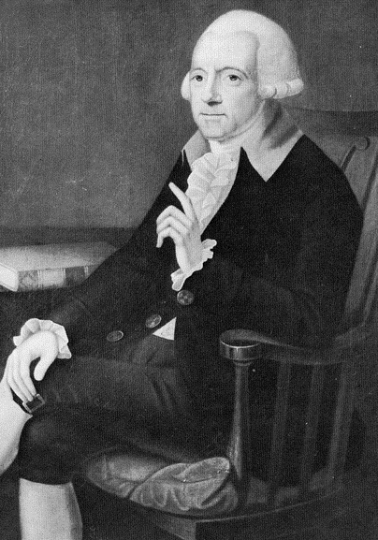
Адам Смит
«Мать богатства- природа, отец богатства- труд»
«Великие нации никогда не беднеют из-за расточительности и неблагоразумия частных лиц, но они нередко беднеют в результате расточительности и неблагоразумия государственной власти»

Slide 28
Какие условия позволили Англии стать экономическим лидером в XVIII в. ?
А) распространение феодальных порядков в сельском хозяйстве, прикрепление крестьян к земле
Б) утверждение капиталистических порядков в ходе революции, успешное накопление капиталов
В) получение доходов от колониальных владений, прежде всего от Индии, «жемчужины британской короны»
Г) развитие заморской торговли, в том числе работорговли, экспорт негров-рабов из Африки в Северную Америку
Д) препятствия, создаваемые королевской властью для деятельности предпринимателей и торговцев
1 | 2 | 3 | 4
АБВ | БВГ | ВГД | АБД
БВГ

Slide 29
Сущностью промышленного переворота стало?
широкое внедрение машин в промышленное производство, замена ручного труда машинным
распространение сельской рассеянной мануфактуры вместо домашней городской
применение труда наемных работников вместо прикрепленных к земле крестьян
развитие торговых предприятий и образование компаний для торговли с колониальными странами
1)

Slide 30
В результате промышленного переворота изменилась социальная структура английского общества. Один из основных общественных классов-
купечество 2) пролетариат
3) крестьянство 4) батраки
2)
В результате промышленного переворота изменилась социальная структура английского общества. Один из основных общественных классов-
купечество 2) буржуазия
3) крестьянство 4) батраки
2)

Slide 31
Рассмотрите рисунок. На нем изображено промышленное предприятие нового типа, пришедшее на смену мануфактуре. Главной особенностью этого предприятия является широкое применение машин.
Название предприятия
…………………………………………………….
фабрика

Slide 32
http://starodubmaru.blogspot.com/2010/11/11.html
http://chpz.ru/?cat=35
http://www.booksite.ru/fulltext/nee/lov/tka/che/stvo/3.htm
http://knowhistory.ru/istoriyaxix-xx/
http://nplit.ru/books/item/f00/s00/z0000055/st055.shtml
http://www.critical.ru/calendar/1901watt.htm
http://www.krugosvet.ru/?q=enc/nauka_i_tehnika/tehnologiya_i_promyshlennost/ARKRAT_RICHARD.html
http://historic.ru/books/item/f00/s00/z0000036/st634.shtml
http://www.krugosvet.ru/?q=enc/nauka_i_tehnika/tehnologiya_i_promyshlennost/KARTRAT_EDMUND.html
http://www.historicus.ru/178/
http://old.nkj.ru/cgi/nauka46f8.html?02+0204+02204062+html
http://moikompas.ru/compas/socrabota
http://www.ahmadtea.ua/812/
http://ru.wikipedia.org/wiki/%D0%9B%D1%83%D0%B4%D0%B4%D0%B8%D1%82%D1%8B
http://900igr.net/kartinki/ekonomika/Ekonomika/014-CHerez-dve-tysjachi-let-posle-Ksenofonta-i-Aristotelja-vnov-voznikla.html
http://totalblog.ru/nevidimaya-ruka-adama-smita-upravlyayushhaya-runetom/
http://office.microsoft.com/ru-ru/images/??Origin=EC790014051049&CTT=6&ver=12&app=powerpnt.exe
Литература:
Е.Н. Захарова. Новое время. Мир в 15-18 вв. 7 класс Мнемоза, 2007 г.
Кишенкова О.В. Сборник тематических тестов. История Нового времени 7 класс
Prezentacii.com

